Slide 1
HƯỚNG DẪN SỬ DỤNG
PHẦN MỀM DỊCH VỤ CÔNG LIÊN THÔNG
Trình bày: | Thiếu tá Hoàng Văn Dũng Phó giám đốc Trung tâm Dữ liệu quốc gia về dân cư - Cục Cảnh sát QLHC về TTXH

Slide 2
CÁC BƯỚC THỰC HIỆN THỦ TỤC DỊCH VỤ CÔNG LIÊN THÔNG
Đăng nhập tài khoản Cổng dịch vụ công quốc gia
Tạo và nộp hồ sơ dịch vụ công liên thông
Tra cứu hồ sơ

Slide 3
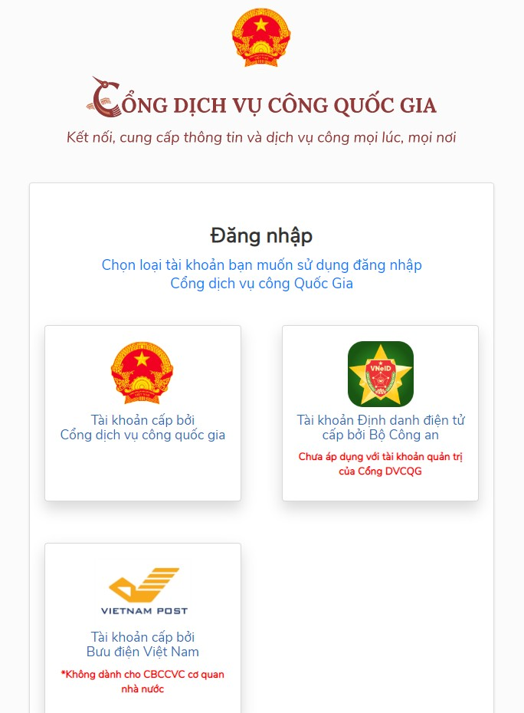
ĐĂNG NHẬP TÀI KHOẢN CỔNG DỊCH VỤ CÔNG QUỐC GIA
Truy cập Cổng dịch vụ công Quốc gia theo đường dẫn: https://dichvucong.gov.vn/
Đăng nhập tài khoản Cổng dịch vụ công quốc gia
03 phương pháp đăng nhập vào Cổng Dịch vụ công quốc gia

Slide 4
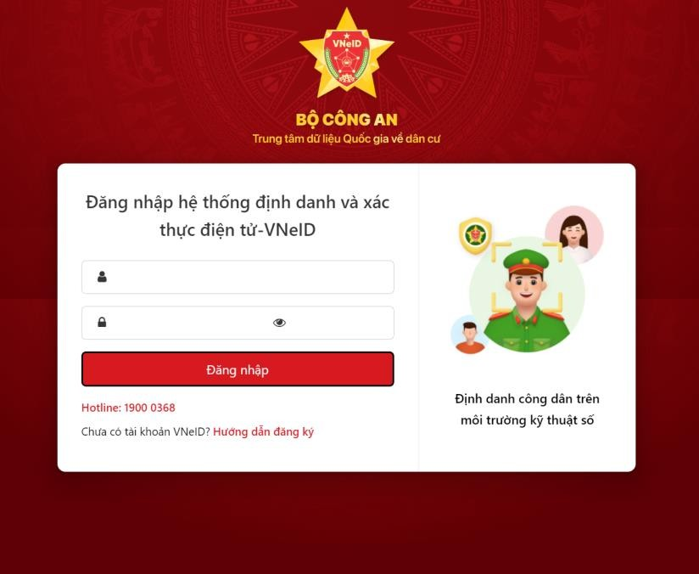
ĐĂNG NHẬP TÀI KHOẢN CỔNG DỊCH VỤ CÔNG QUỐC GIA
Đăng nhập bằng tài khoản định danh điện tử (VNeID)

Slide 5
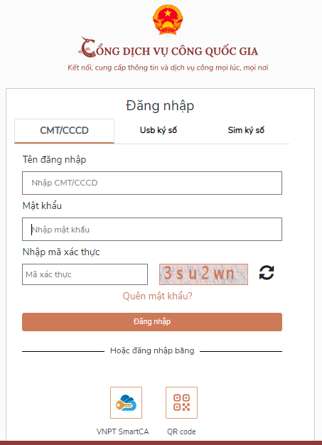
ĐĂNG NHẬP TÀI KHOẢN CỔNG DỊCH VỤ CÔNG QUỐC GIA
Đăng nhập bằng tài khoản Dịch vụ công quốc gia

Slide 6
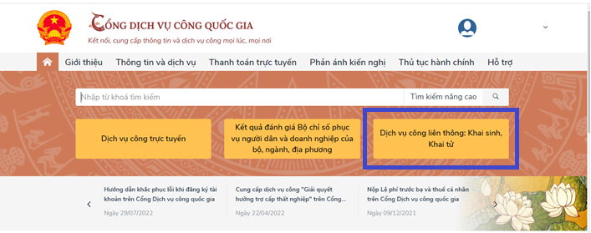
TẠO VÀ NỘP HỒ SƠ DỊCH VỤ CÔNG LIÊN THÔNG
Chọn Dịch vụ công liên thông : Khai sinh, Khai tử

Slide 7
TẠO VÀ NỘP HỒ SƠ DỊCH VỤ CÔNG LIÊN THÔNG
1. Đăng ký khai sinh, đăng ký thường trú, cấp thẻ bảo hiểm y tế cho trẻ dưới 6 tuổi
2. Đăng ký khai tử, xóa đăng ký thường trú, hưởng chế độ tử tuất/hưởng mai táng phí

Slide 8
TẠO VÀ NỘP HỒ SƠ DỊCH VỤ CÔNG LIÊN THÔNG
Chọn Dịch vụ công liên thông : Khai sinh, Khai tử

Slide 9
TẠO VÀ NỘP HỒ SƠ DỊCH VỤ CÔNG LIÊN THÔNG
1. Lựa chọn cơ quan thực hiện
6. Hoàn thành
2. Kê khai
Thêm mới DVCLT
5. Lựa chọn hình thức nhận kết quả
3. Xem lại các tờ khai chi tiết
4. Đính kèm thành phần hồ sơ

Slide 10
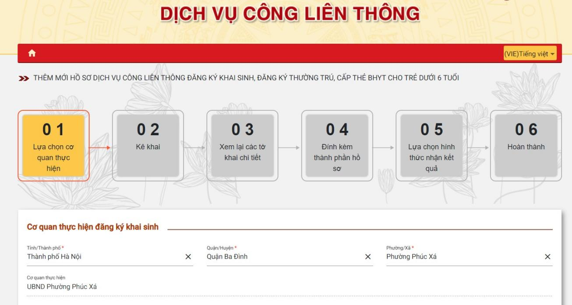
1. Đăng ký khai sinh, đăng ký thường trú,
cấp thẻ bảo hiểm y tế cho trẻ dưới 6 tuổi

Slide 11
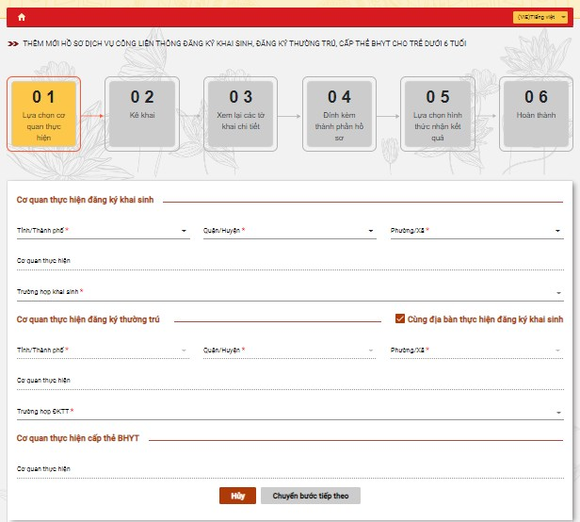
1. Đăng ký khai sinh, đăng ký thường trú,
cấp thẻ bảo hiểm y tế cho trẻ dưới 6 tuổi
Lựa chọn cơ quan thực hiện

Slide 12
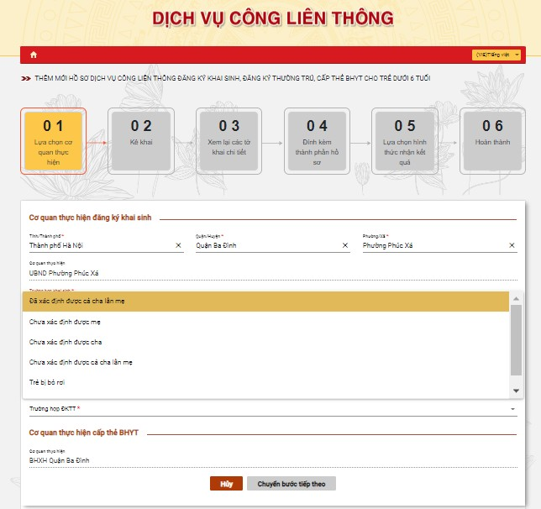
1. Đăng ký khai sinh, đăng ký thường trú,
cấp thẻ bảo hiểm y tế cho trẻ dưới 6 tuổi
Giao diện Các Trường hợp khai sinh

Slide 13
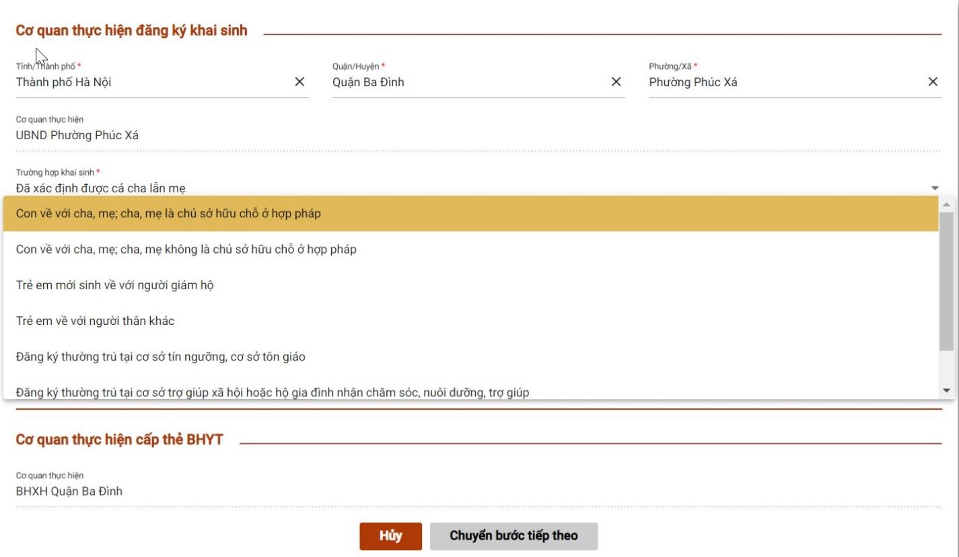
1. Đăng ký khai sinh, đăng ký thường trú,
cấp thẻ bảo hiểm y tế cho trẻ dưới 6 tuổi
Giao diện Các Trường hợp ĐKTT

Slide 14
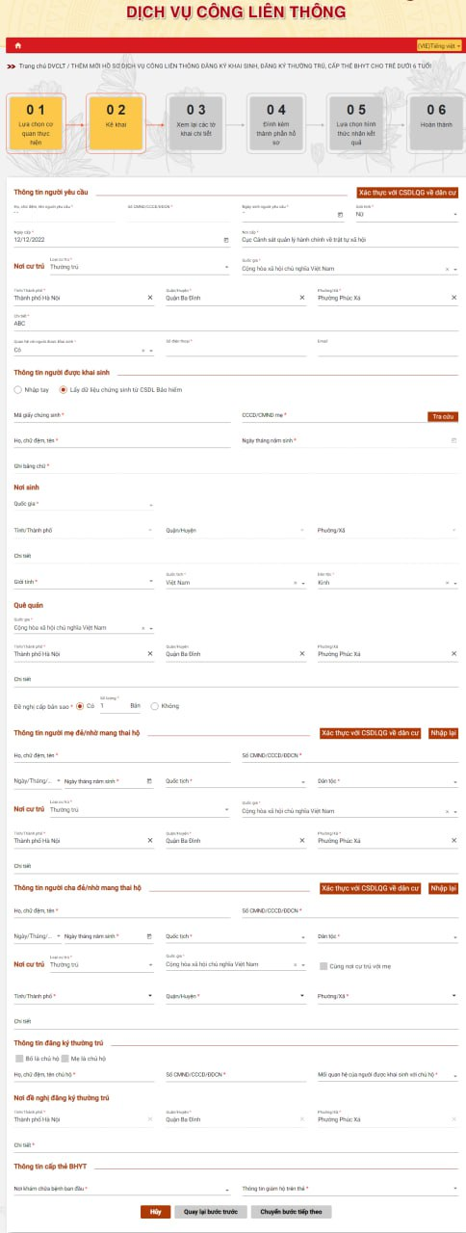
1. Đăng ký khai sinh, đăng ký thường trú,
cấp thẻ bảo hiểm y tế cho trẻ dưới 6 tuổi
Kê khai hồ sơ

Slide 15
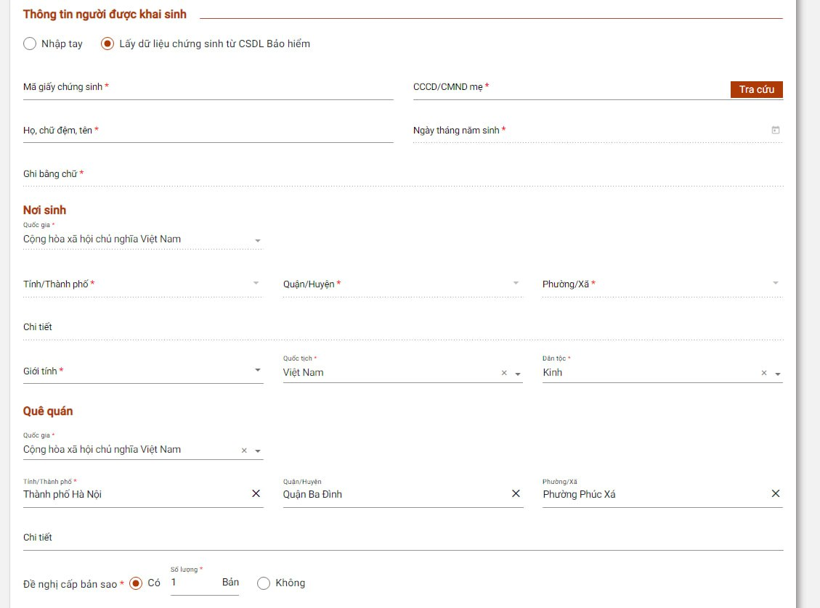
1. Đăng ký khai sinh, đăng ký thường trú,
cấp thẻ bảo hiểm y tế cho trẻ dưới 6 tuổi
Màn hình tra cứu thông tin giấy chứng sinh

Slide 16
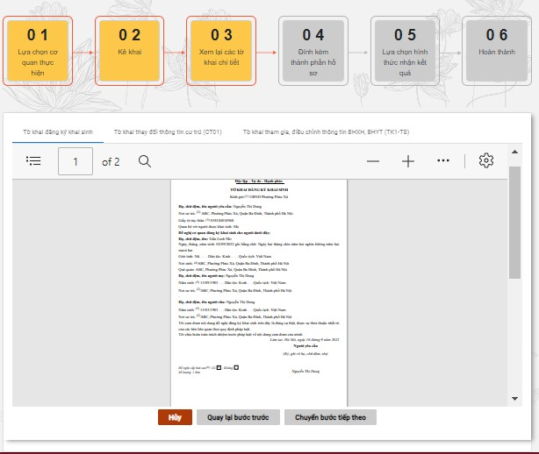
1. Đăng ký khai sinh, đăng ký thường trú,
cấp thẻ bảo hiểm y tế cho trẻ dưới 6 tuổi
Xem lại các tờ khai chi tiết
Giao diện Tờ khai Đăng ký khai sinh

Slide 17
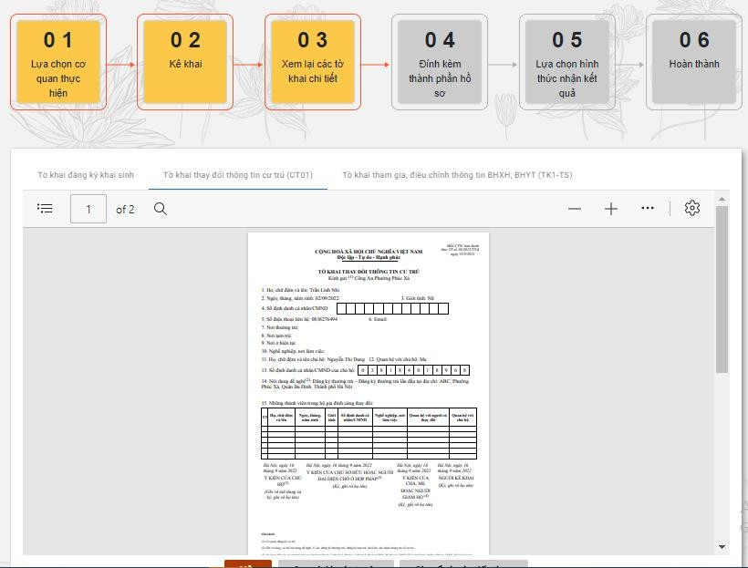
1. Đăng ký khai sinh, đăng ký thường trú,
cấp thẻ bảo hiểm y tế cho trẻ dưới 6 tuổi
Giao diện Tờ khai thay đổi thông tin cư trú

Slide 18
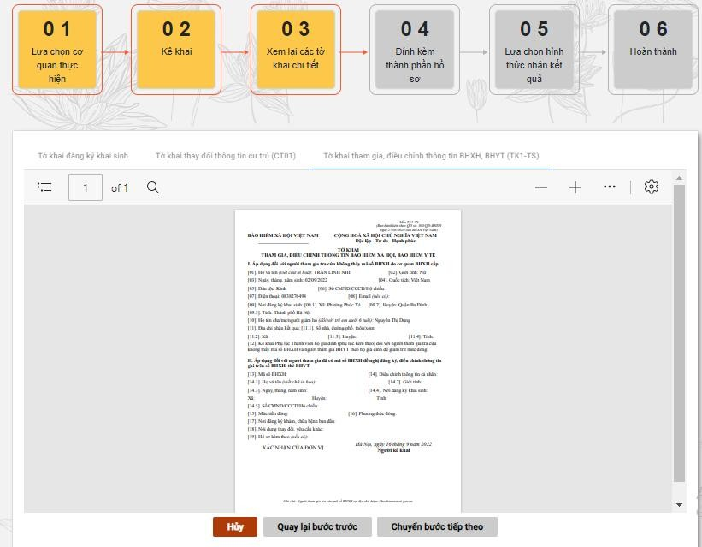
1. Đăng ký khai sinh, đăng ký thường trú,
cấp thẻ bảo hiểm y tế cho trẻ dưới 6 tuổi
Giao diện Tờ khai tham gia, điều chỉnh thông tin BHXH, BHYT

Slide 19
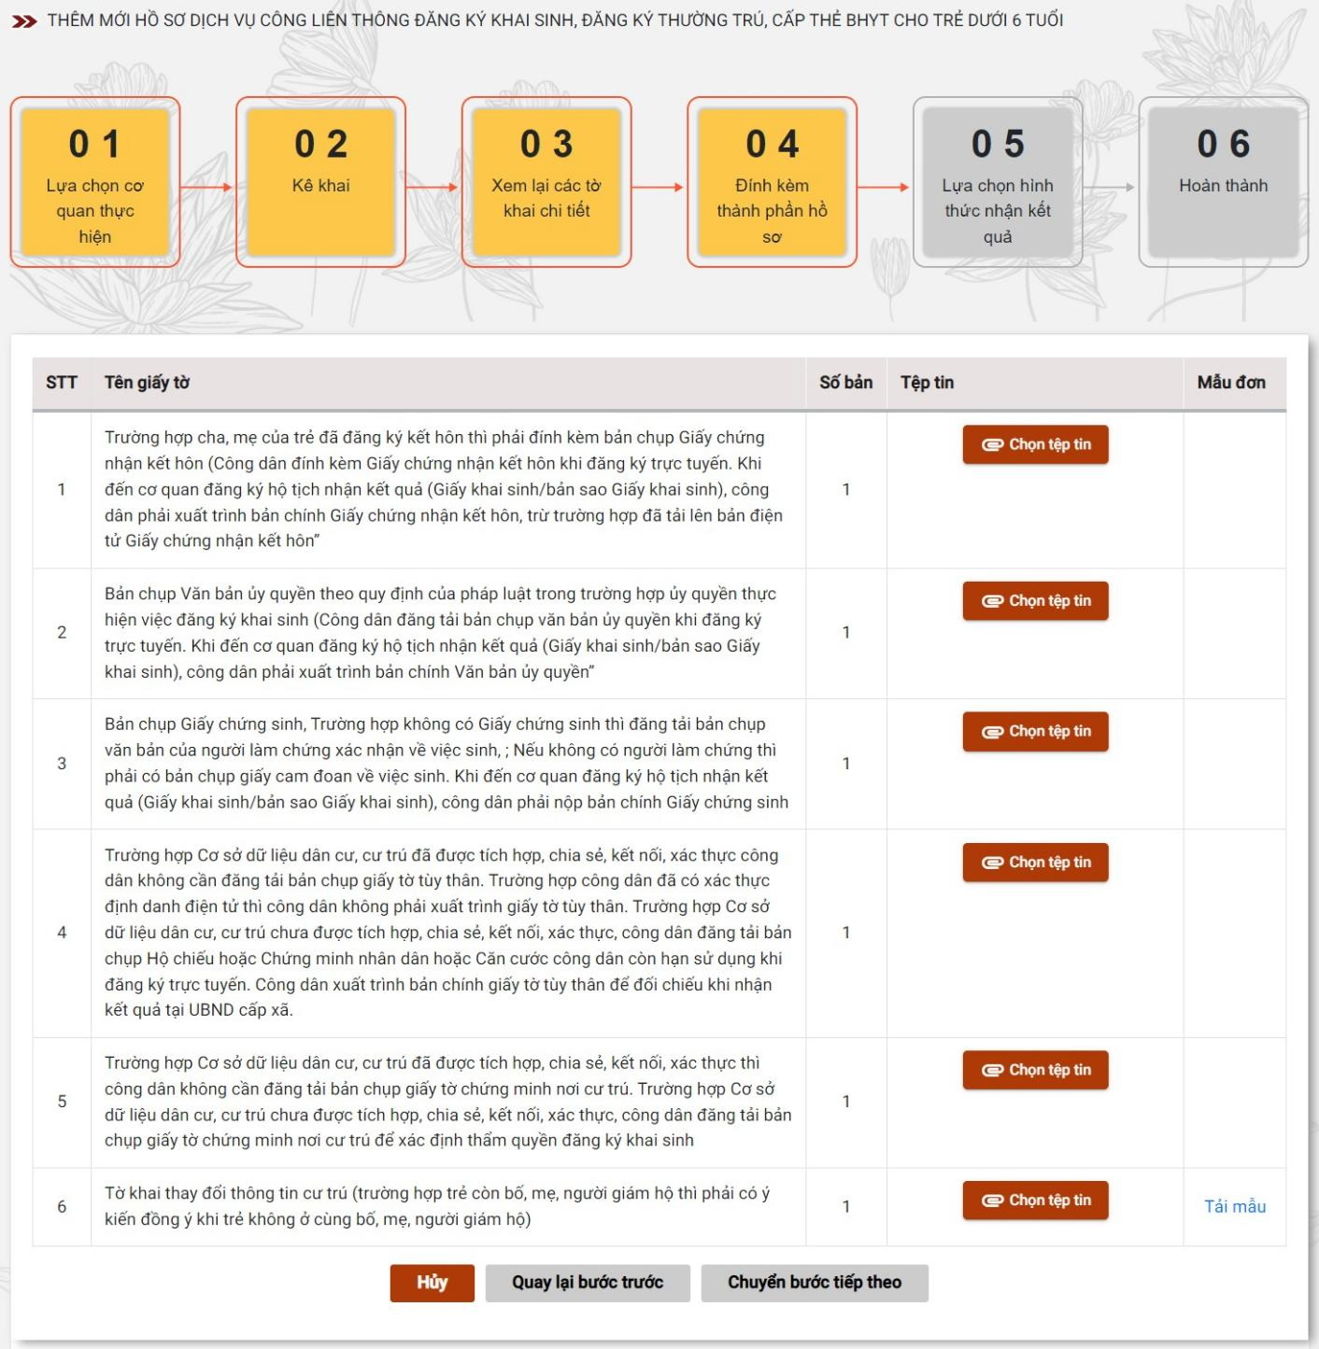
1. Đăng ký khai sinh, đăng ký thường trú,
cấp thẻ bảo hiểm y tế cho trẻ dưới 6 tuổi
Đính kèm thành phần hồ sơ

Slide 20
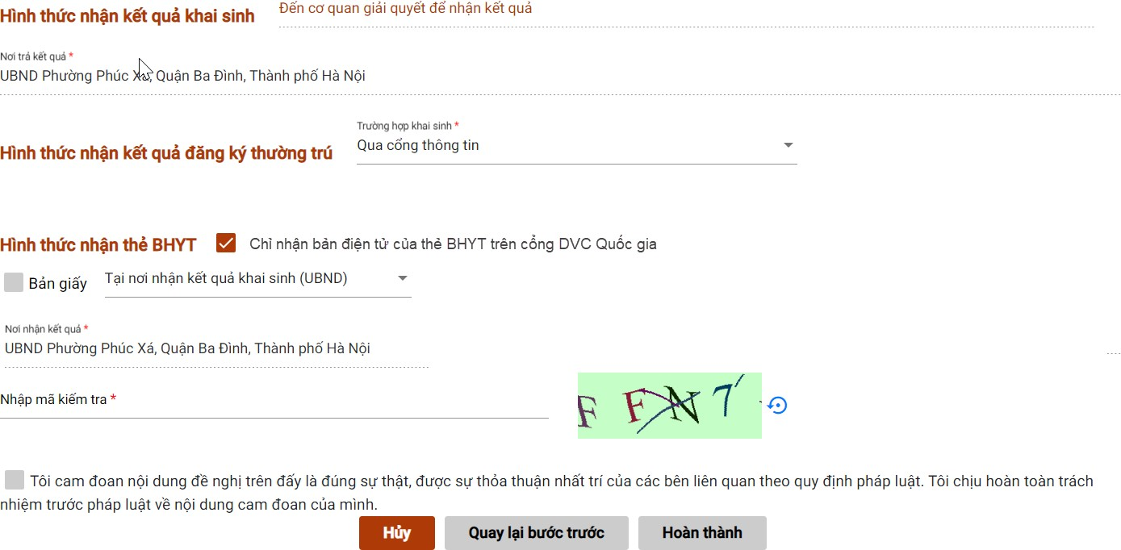
1. Đăng ký khai sinh, đăng ký thường trú,
cấp thẻ bảo hiểm y tế cho trẻ dưới 6 tuổi
Lựa chọn hình thức nhận kết quả
1
2
3

Slide 21
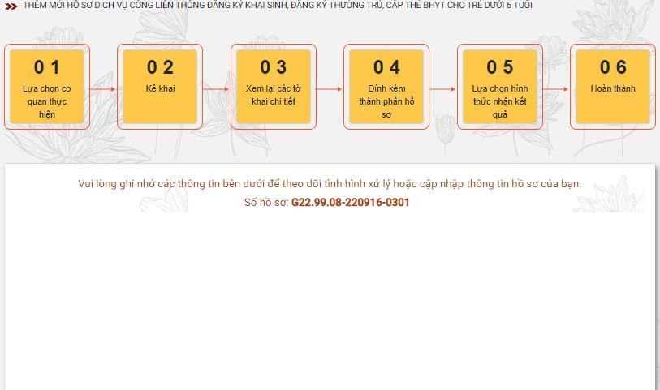
1. Đăng ký khai sinh, đăng ký thường trú,
cấp thẻ bảo hiểm y tế cho trẻ dưới 6 tuổi
Hoàn thành

Slide 22
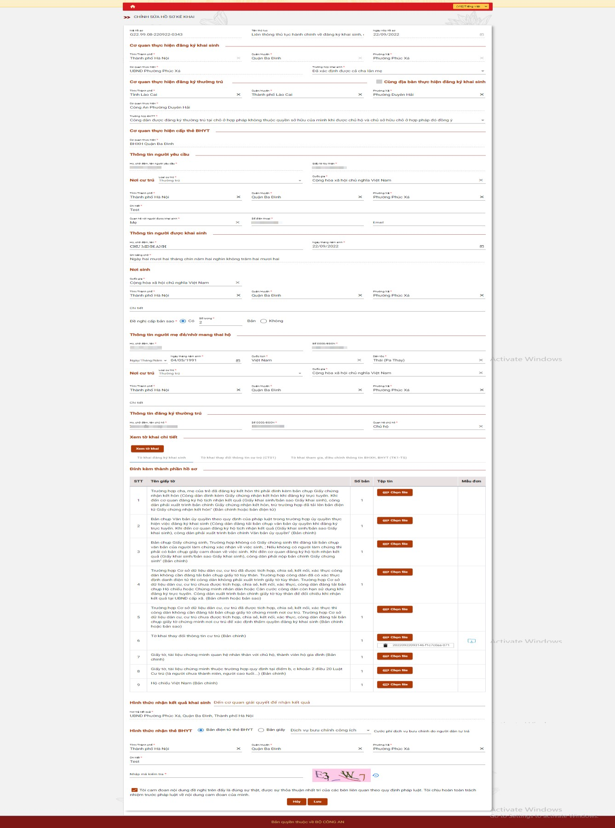
1. Đăng ký khai sinh, đăng ký thường trú,
cấp thẻ bảo hiểm y tế cho trẻ dưới 6 tuổi
Chỉnh sửa hồ sơ

Slide 23
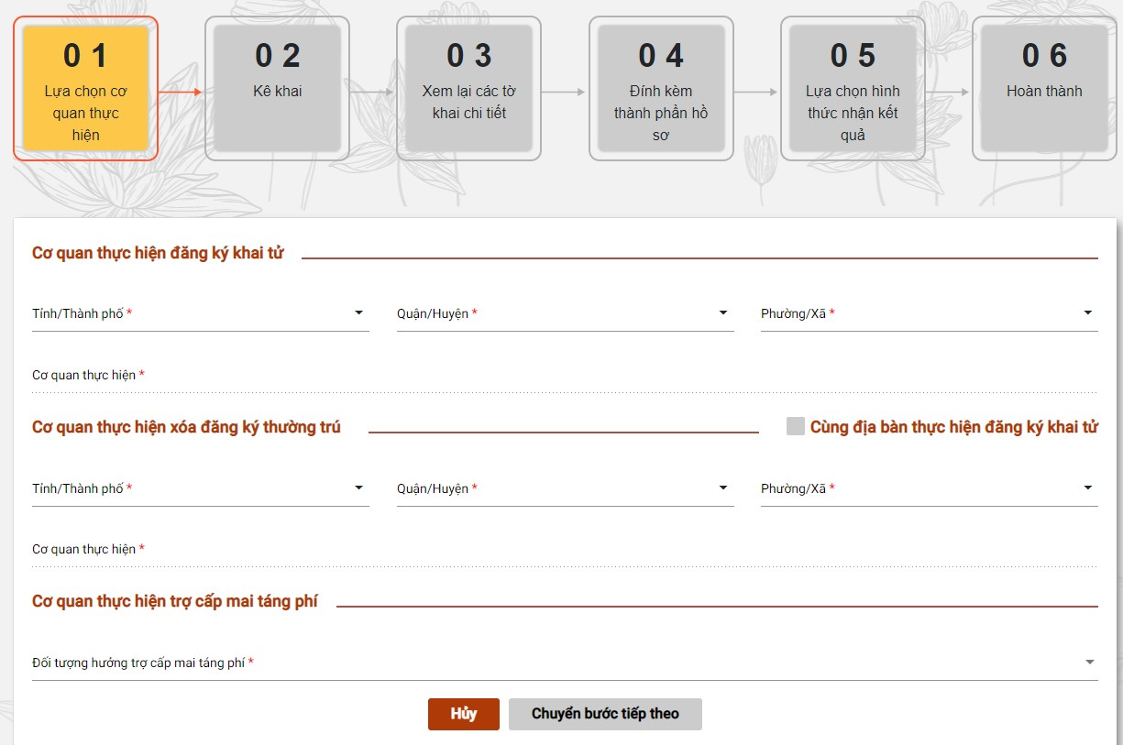
2. Đăng ký khai tử, xóa đăng ký thường trú,
hưởng chế độ tử tuất/hưởng mai táng phí
Lựa chọn cơ quan thực hiện

Slide 24
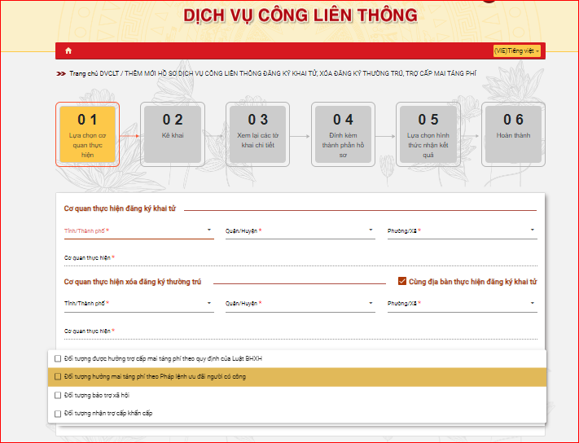
2. Đăng ký khai tử, xóa đăng ký thường trú,
hưởng chế độ tử tuất/hưởng mai táng phí
Chọn đối tượng hưởng mai tang phí

Slide 25
2. Đăng ký khai tử, xóa đăng ký thường trú,
hưởng chế độ tử tuất/hưởng mai táng phí
Chọn cơ quan thực hiện
1
2

Slide 26
2. Đăng ký khai tử, xóa đăng ký thường trú,
hưởng chế độ tử tuất/hưởng mai táng phí
Chọn cơ quan thực hiện
3
4

Slide 27
2. Đăng ký khai tử, xóa đăng ký thường trú,
hưởng chế độ tử tuất/hưởng mai táng phí
Kê khai đối với hồ sơ chuyển về BHXH

Slide 28
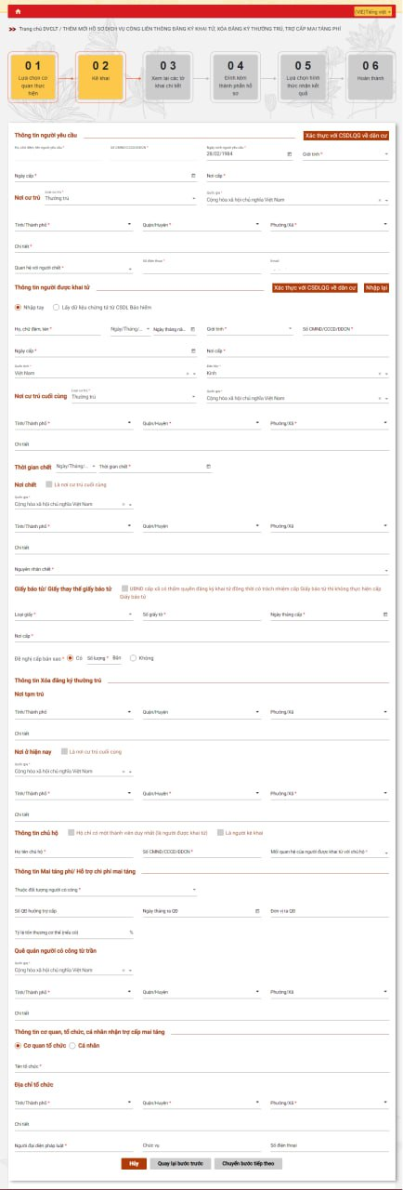
2. Đăng ký khai tử, xóa đăng ký thường trú,
hưởng chế độ tử tuất/hưởng mai táng phí
Kê khai đối với hồ sơ của Đối tượng hưởng mai táng phí theo Pháp lệnh ưu đãi người có công

Slide 29
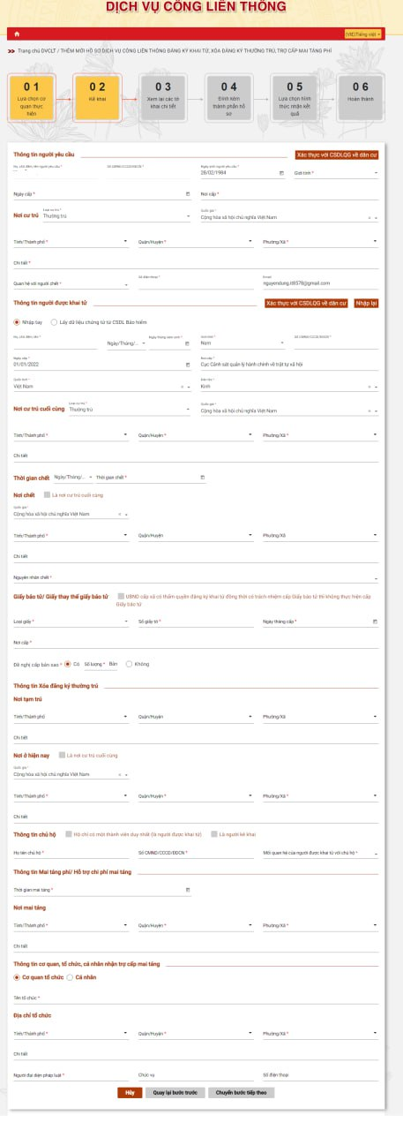
2. Đăng ký khai tử, xóa đăng ký thường trú,
hưởng chế độ tử tuất/hưởng mai táng phí
Kê khai đối với hồ sơ của đối tượng Bảo trợ xã hội, Đối tượng nhận trợ cấp khẩn cấp

Slide 30
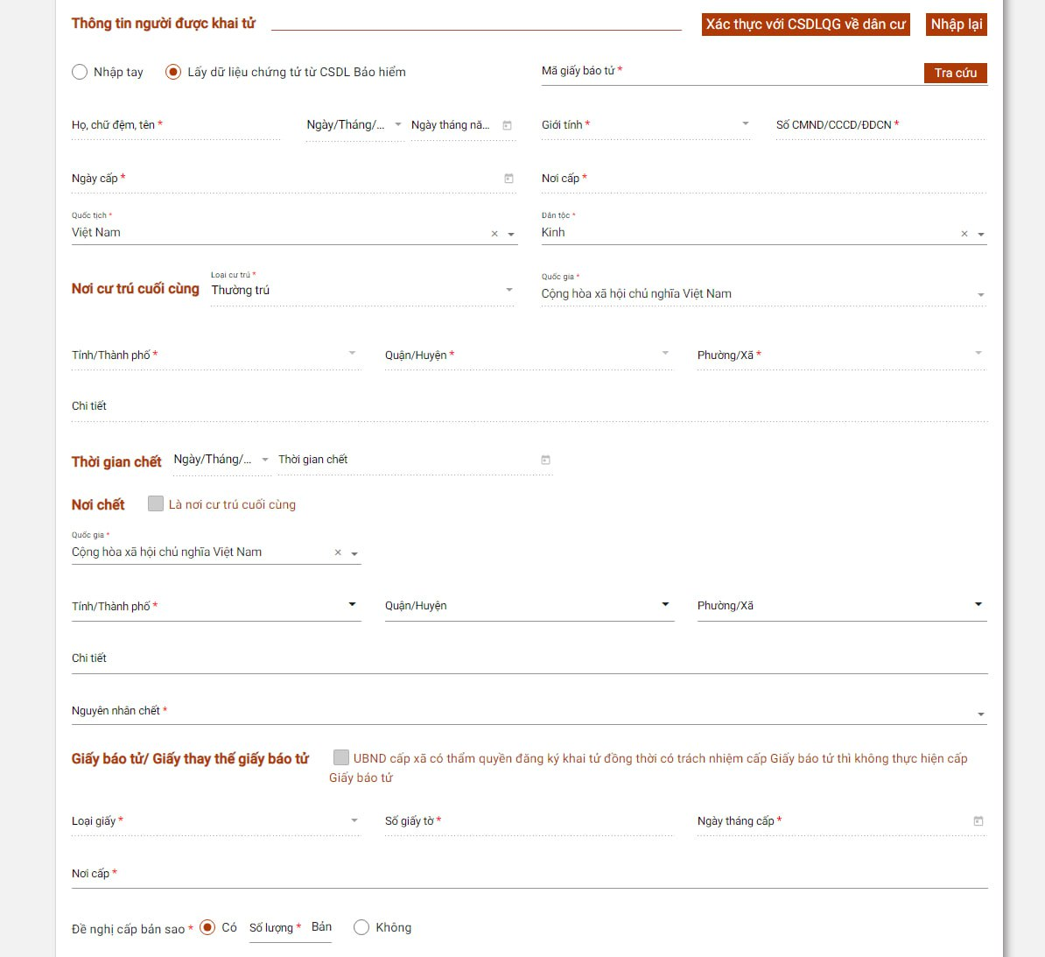
2. Đăng ký khai tử, xóa đăng ký thường trú,
hưởng chế độ tử tuất/hưởng mai táng phí
Tra cứu thông tin giấy khai tử

Slide 31
2. Đăng ký khai tử, xóa đăng ký thường trú,
hưởng chế độ tử tuất/hưởng mai táng phí
Tra cứu thông tin giấy Báo tử

Slide 32
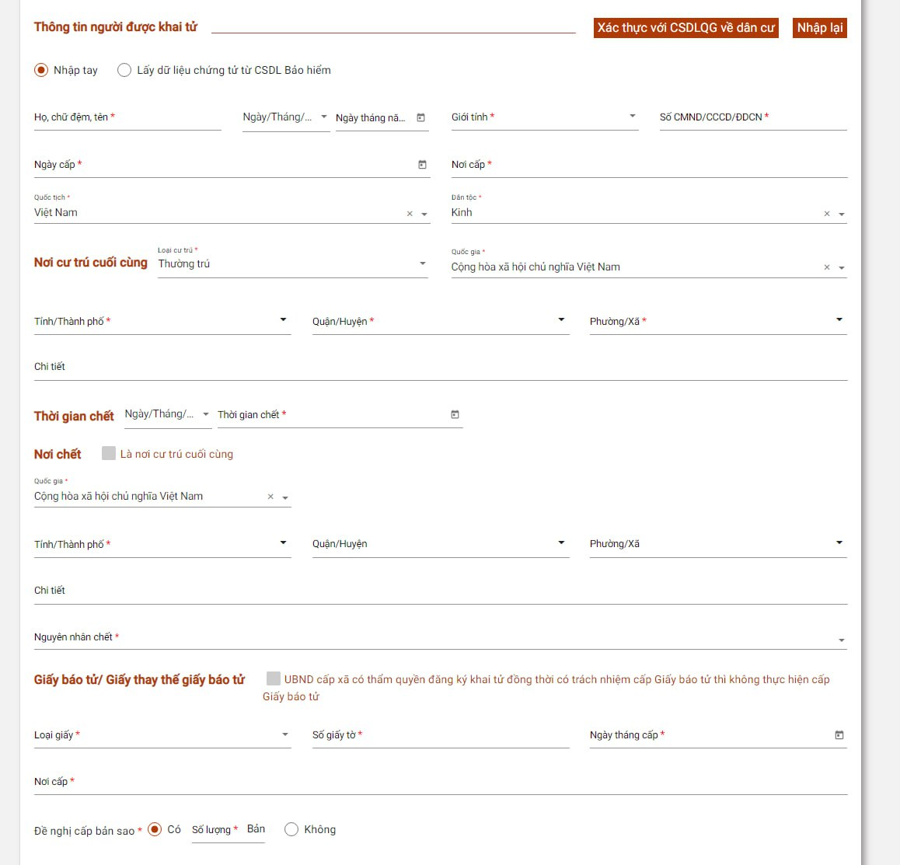
2. Đăng ký khai tử, xóa đăng ký thường trú,
hưởng chế độ tử tuất/hưởng mai táng phí
Nhập tay thông tin

Slide 33
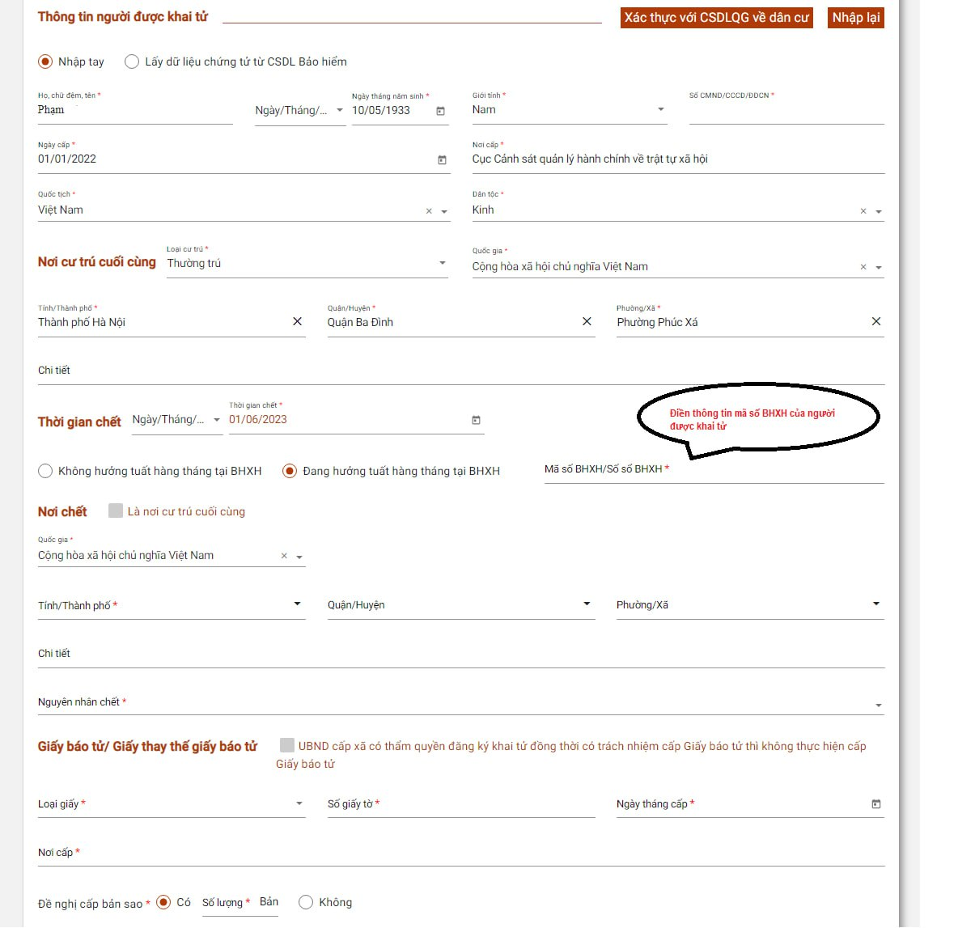
2. Đăng ký khai tử, xóa đăng ký thường trú,
hưởng chế độ tử tuất/hưởng mai táng phí
CHÚ Ý:
Trường hợp người trên 80 tuổi
1. Hưởng tuất hàng tháng

Slide 34
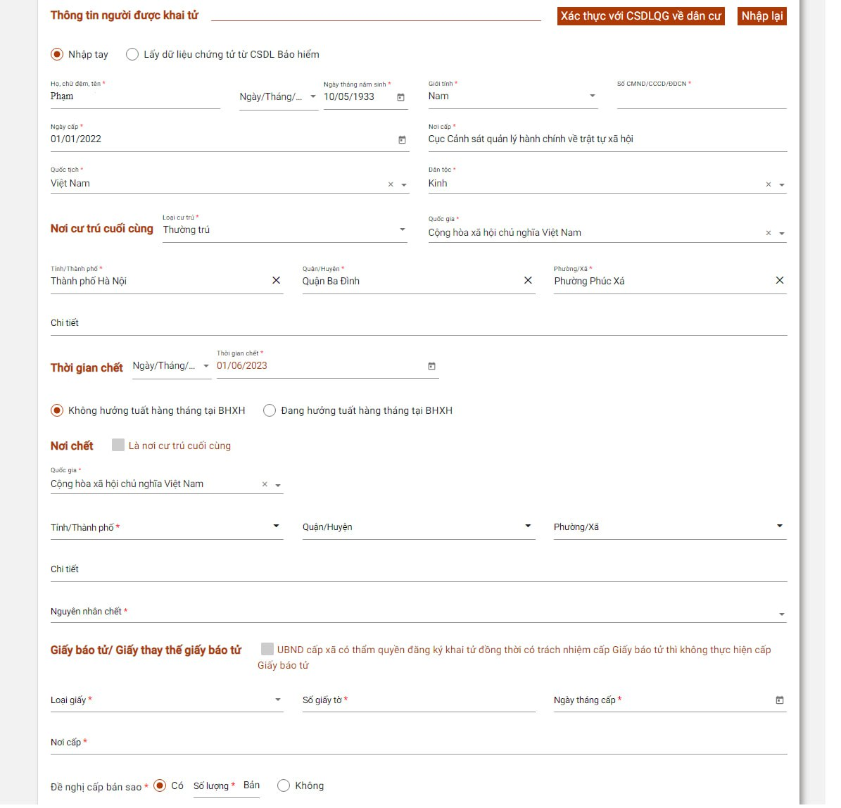
2. Đăng ký khai tử, xóa đăng ký thường trú,
hưởng chế độ tử tuất/hưởng mai táng phí
CHÚ Ý:
Trường hợp người trên 80 tuổi
2. Không hưởng tuất hàng tháng

Slide 35
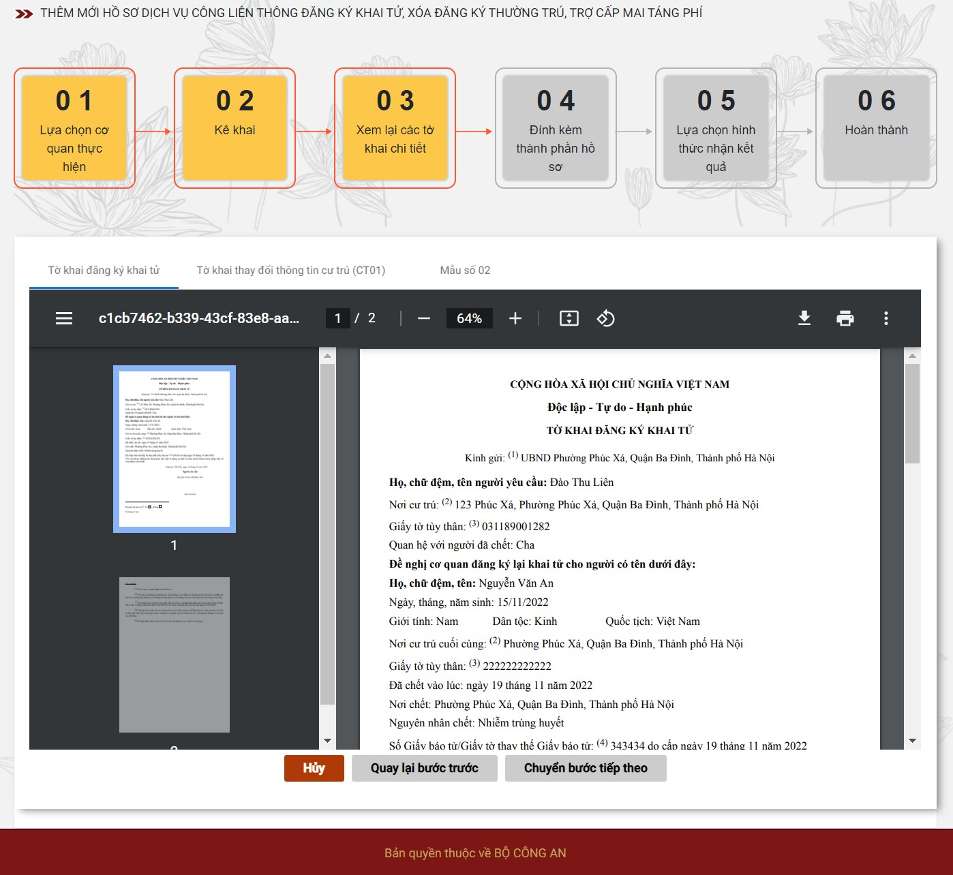
2. Đăng ký khai tử, xóa đăng ký thường trú,
hưởng chế độ tử tuất/hưởng mai táng phí
Xem lại các tờ khai chi tiết
Giao diện Tờ khai Đăng ký khai tử

Slide 36
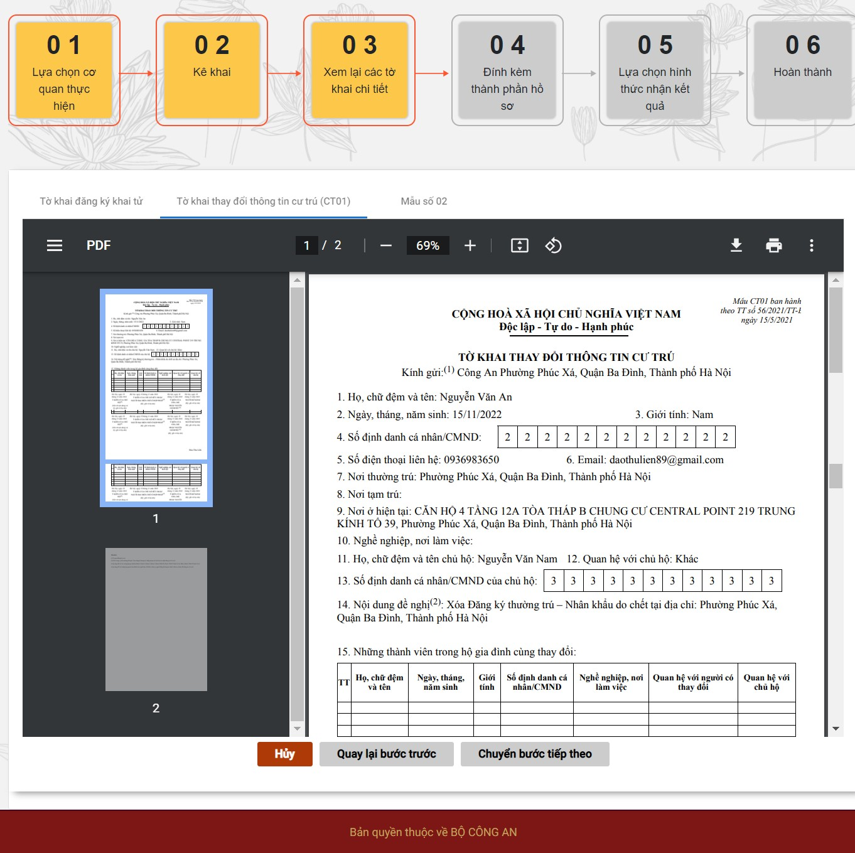
2. Đăng ký khai tử, xóa đăng ký thường trú,
hưởng chế độ tử tuất/hưởng mai táng phí
Giao diện Tờ khai thay đổi thông tin cư trú

Slide 37
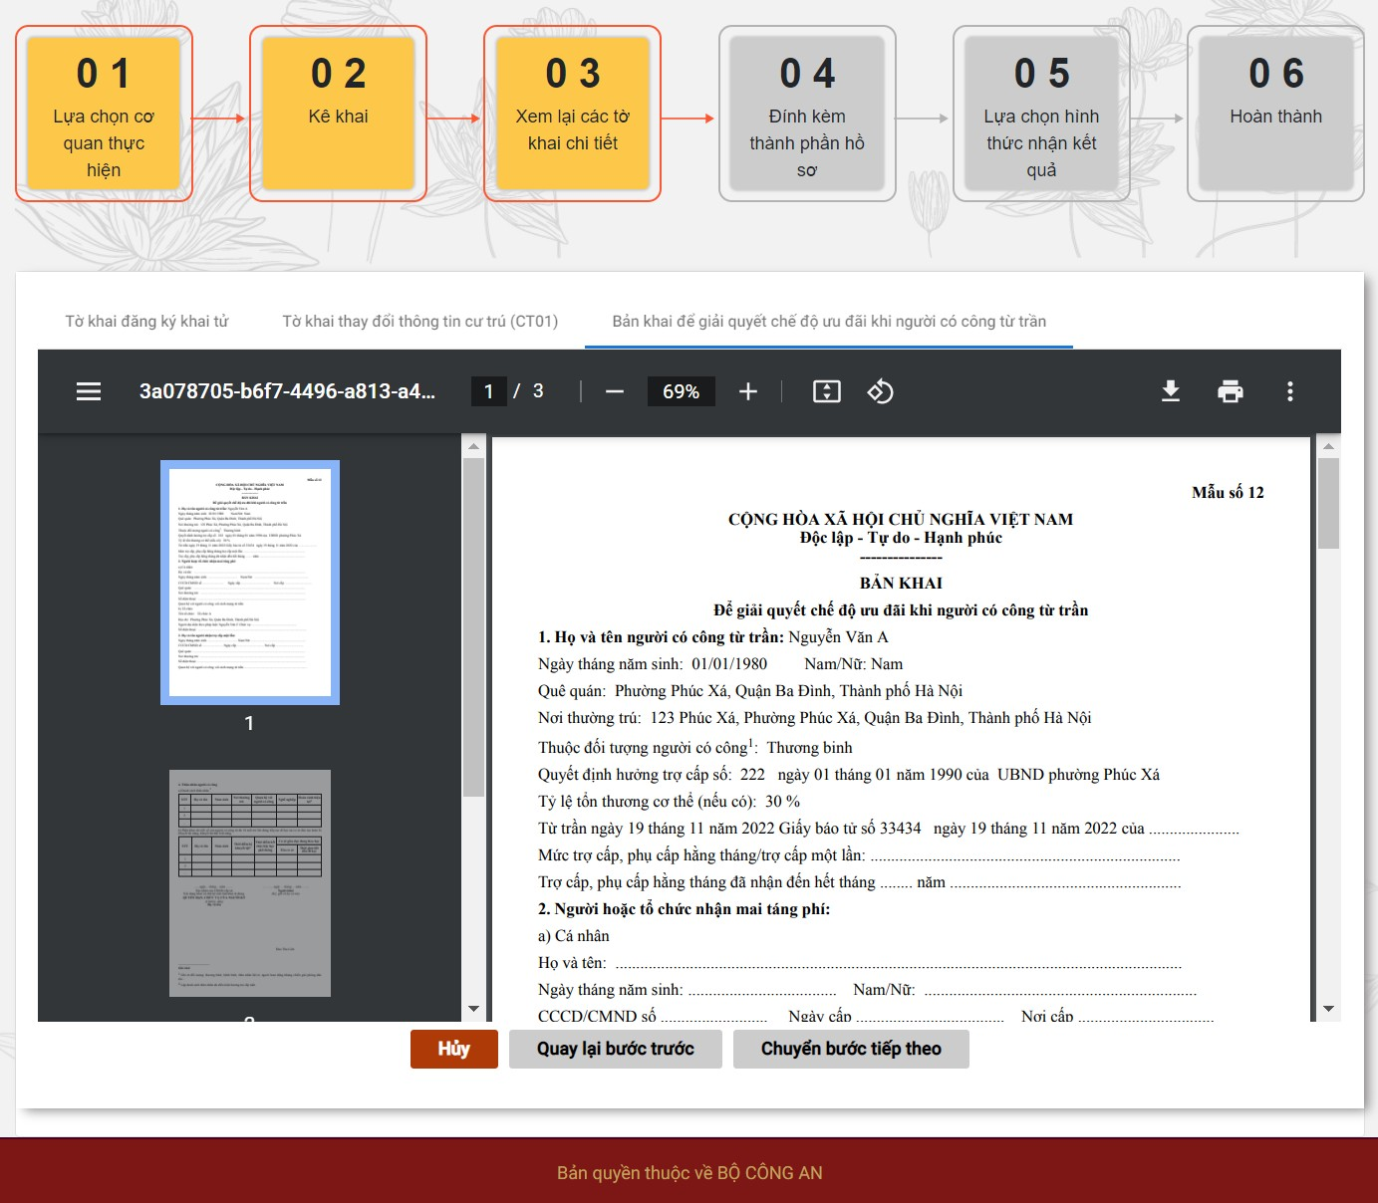
2. Đăng ký khai tử, xóa đăng ký thường trú,
hưởng chế độ tử tuất/hưởng mai táng phí
Giao diện Bản khai để giải quyết chế độ ưu đãi khi người có công từ trần đối với hồ sơ chuyển về Bộ LĐTBXH

Slide 38
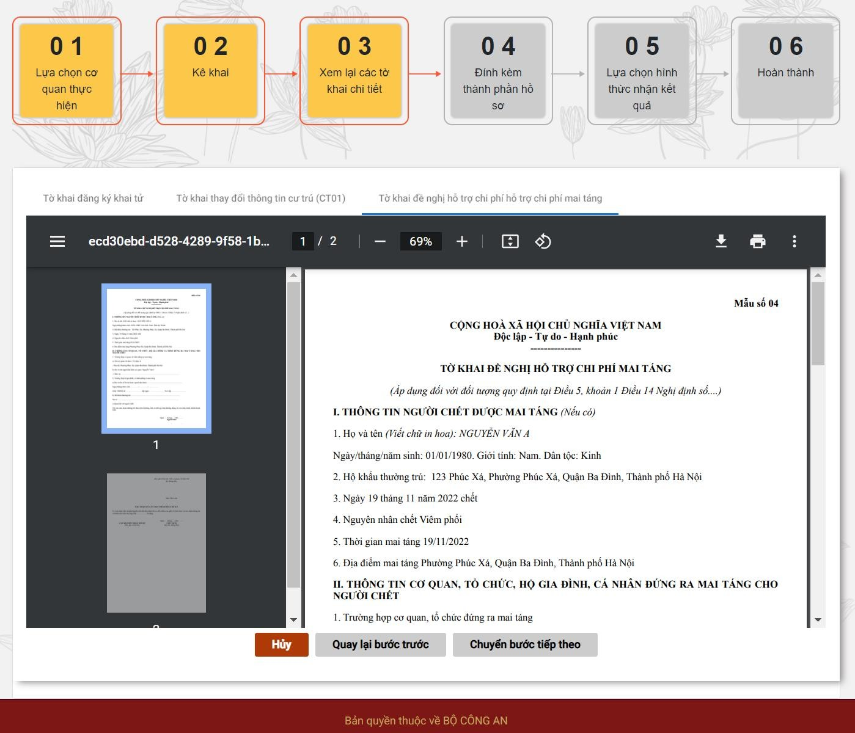
2. Đăng ký khai tử, xóa đăng ký thường trú,
hưởng chế độ tử tuất/hưởng mai táng phí
Giao diện tờ khai đề nghị hỗ trợ chi phí mai táng đối với hồ sơ chuyển về Bộ LĐTBXH (Đối với đối tượng hưởng mai táng phí là Đối tượng bảo trợ xã hội, Đối tượng nhận trợ cấp khẩn cấp)

Slide 39
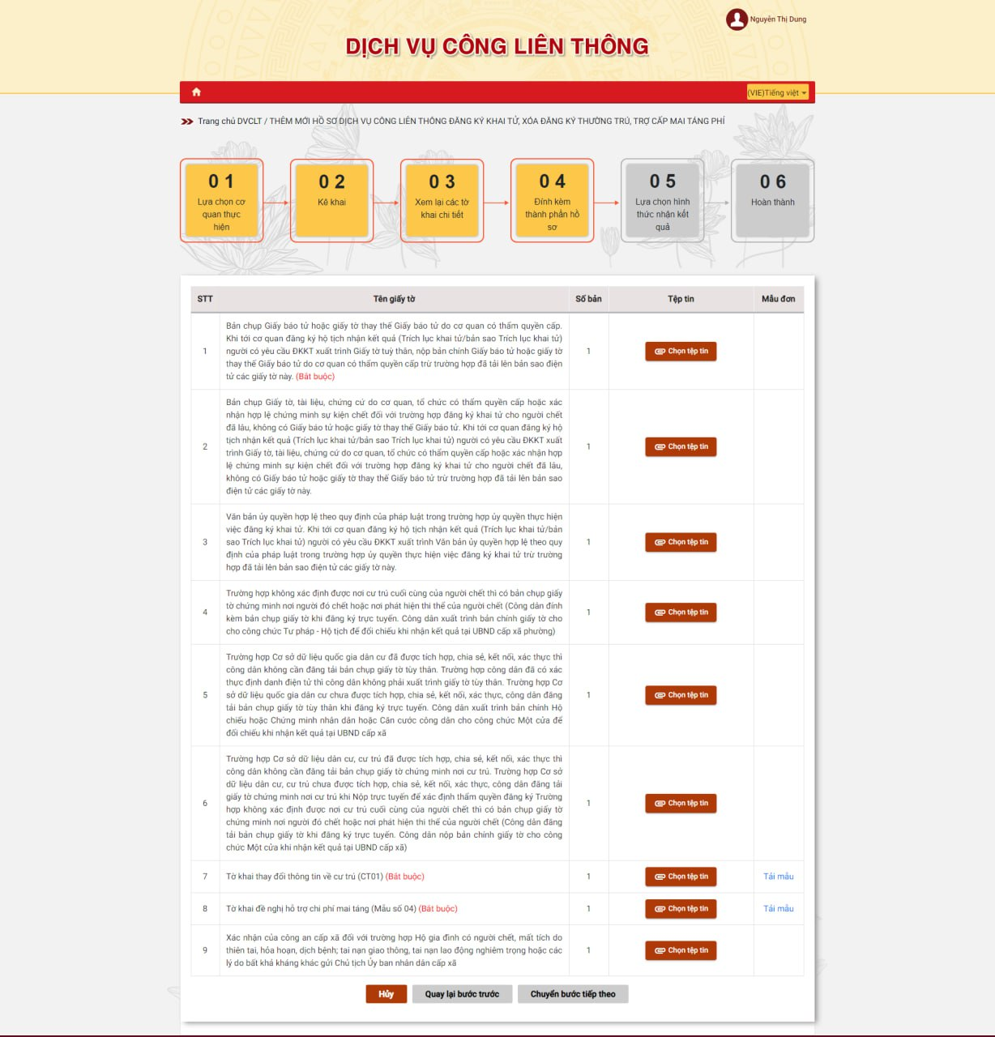
2. Đăng ký khai tử, xóa đăng ký thường trú,
hưởng chế độ tử tuất/hưởng mai táng phí
Đính kèm thành phần hồ sơ

Slide 40
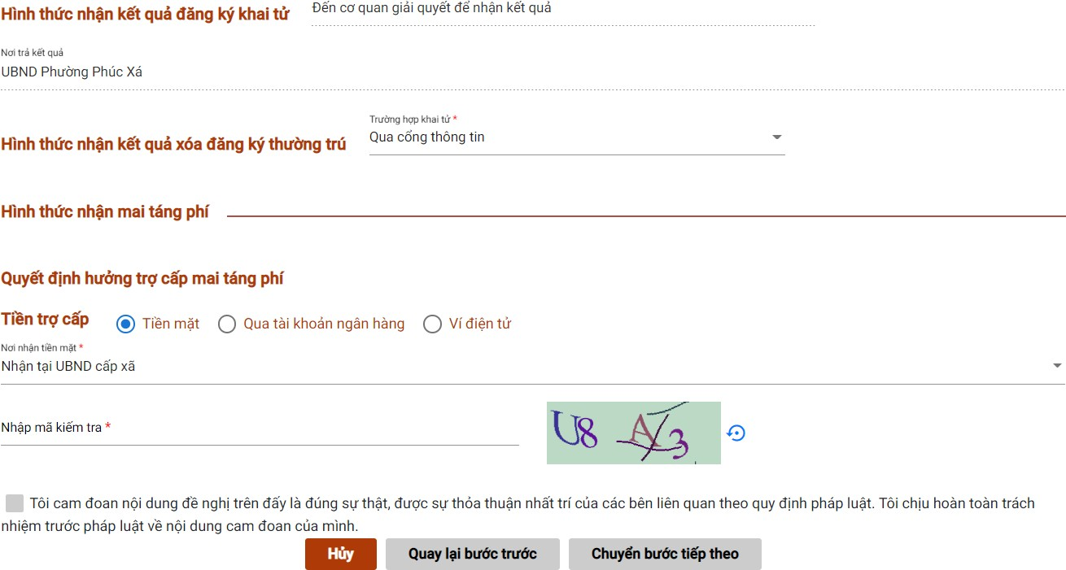
2. Đăng ký khai tử, xóa đăng ký thường trú,
hưởng chế độ tử tuất/hưởng mai táng phí
Lựa chọn hình thức nhận kết quả
Giao diện hình thức nhận kết quả của các hồ sơ gửi về Bộ LĐTBXH (đối tượng hưởng trợ cấp mai táng phí là Người có công, Đối tượng bảo trợ xã hội, Đối tượng hưởng trợ cấp khẩn cấp)

Slide 41
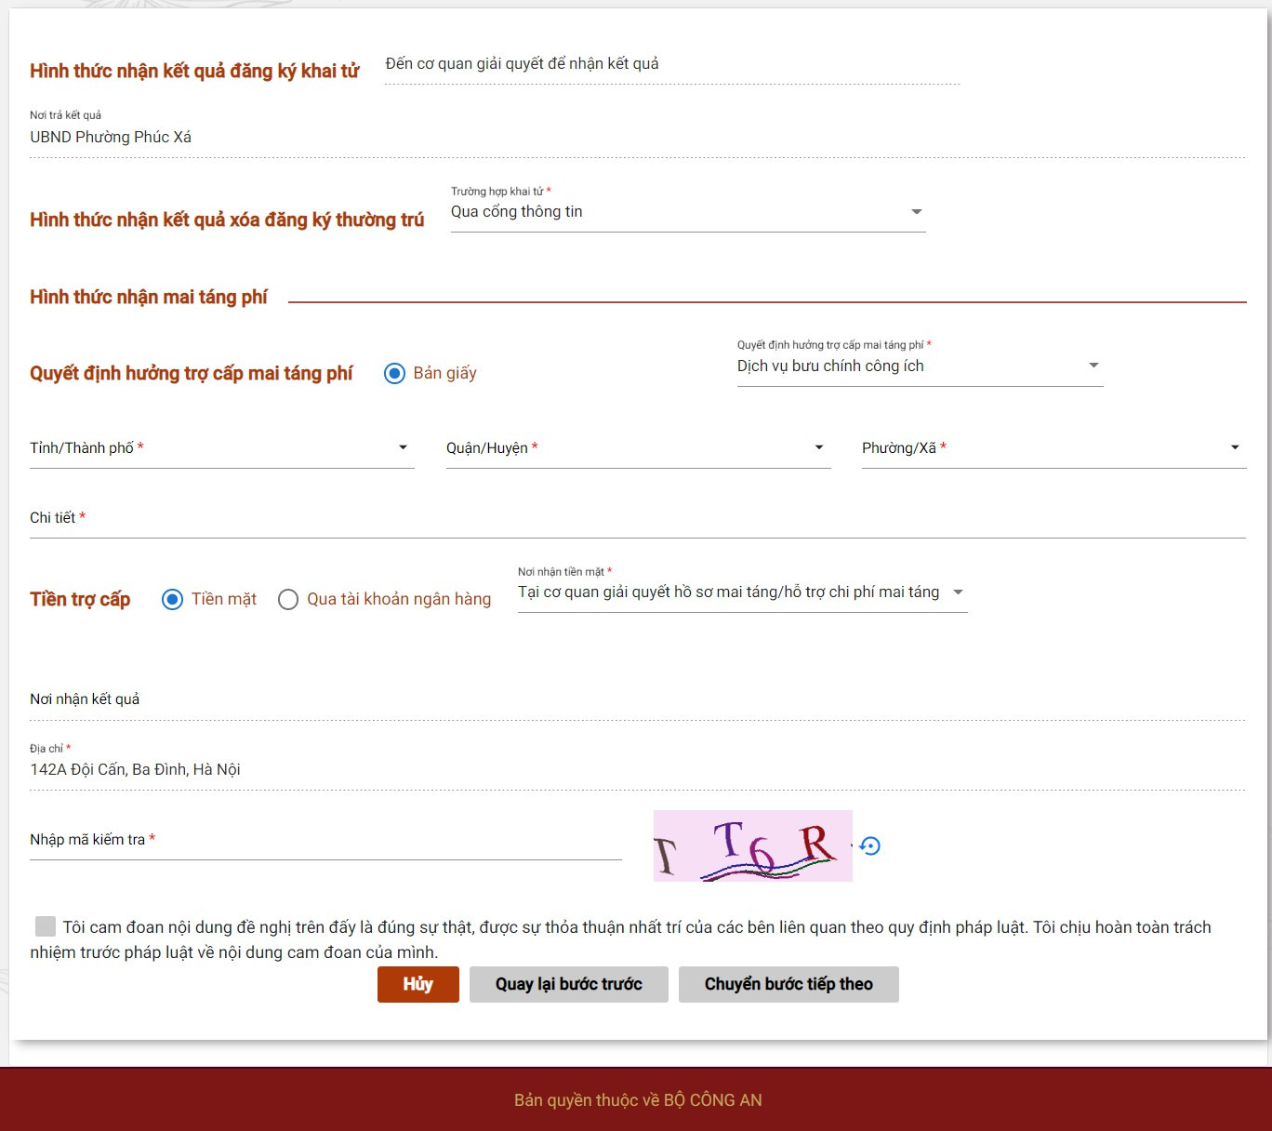
2. Đăng ký khai tử, xóa đăng ký thường trú,
hưởng chế độ tử tuất/hưởng mai táng phí
Giao diện hình thức nhận kết quả của các hồ sơ gửi về BHXHVN (đối tượng hưởng trợ cấp mai táng theo quy định của Luật BHXH)

Slide 42
2. Đăng ký khai tử, xóa đăng ký thường trú,
hưởng chế độ tử tuất/hưởng mai táng phí
Hoàn thành

Slide 43
2. Đăng ký khai tử, xóa đăng ký thường trú,
hưởng chế độ tử tuất/hưởng mai táng phí
Chỉnh sửa hồ sơ

Slide 44
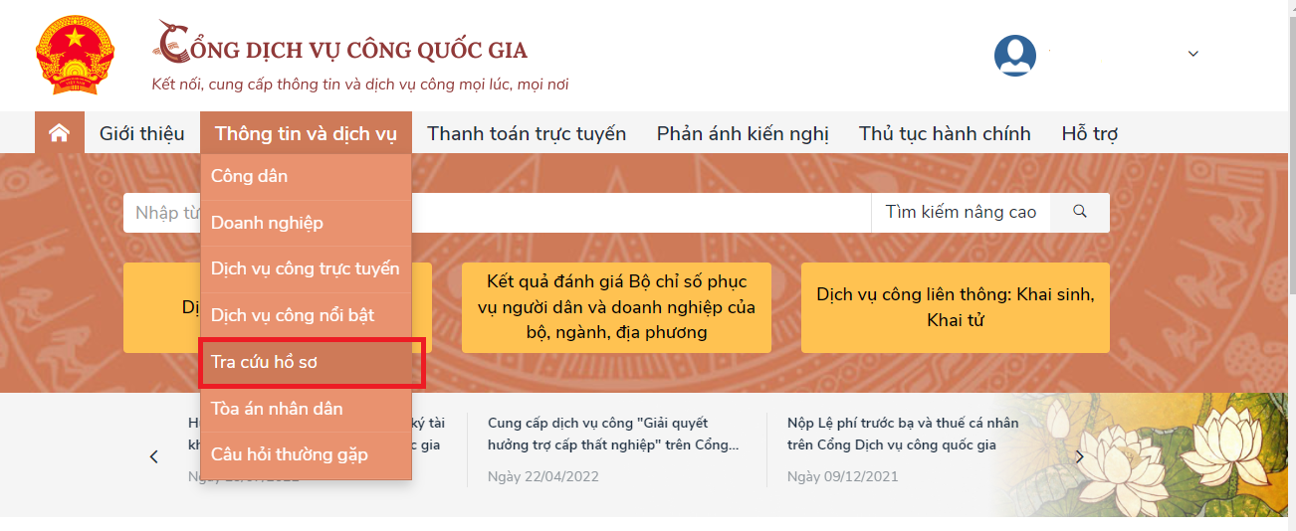
TRA CỨU HỒ SƠ
Tra cứu Thông tin và dịch vụ

Slide 45
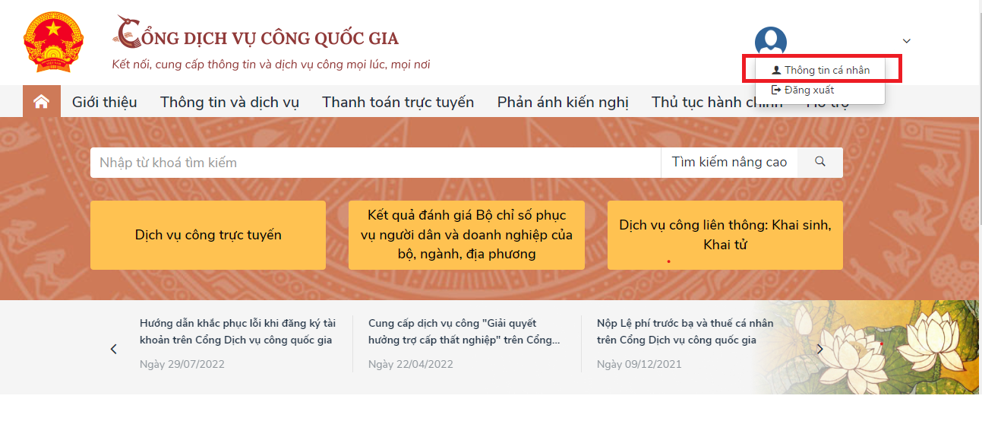
TRA CỨU HỒ SƠ
Tra cứu Thông tin và dịch vụ: Cần xác thực

Slide 46
TRA CỨU HỒ SƠ
Tra cứu Thông tin và dịch vụ: Cần xác thực

Slide 47
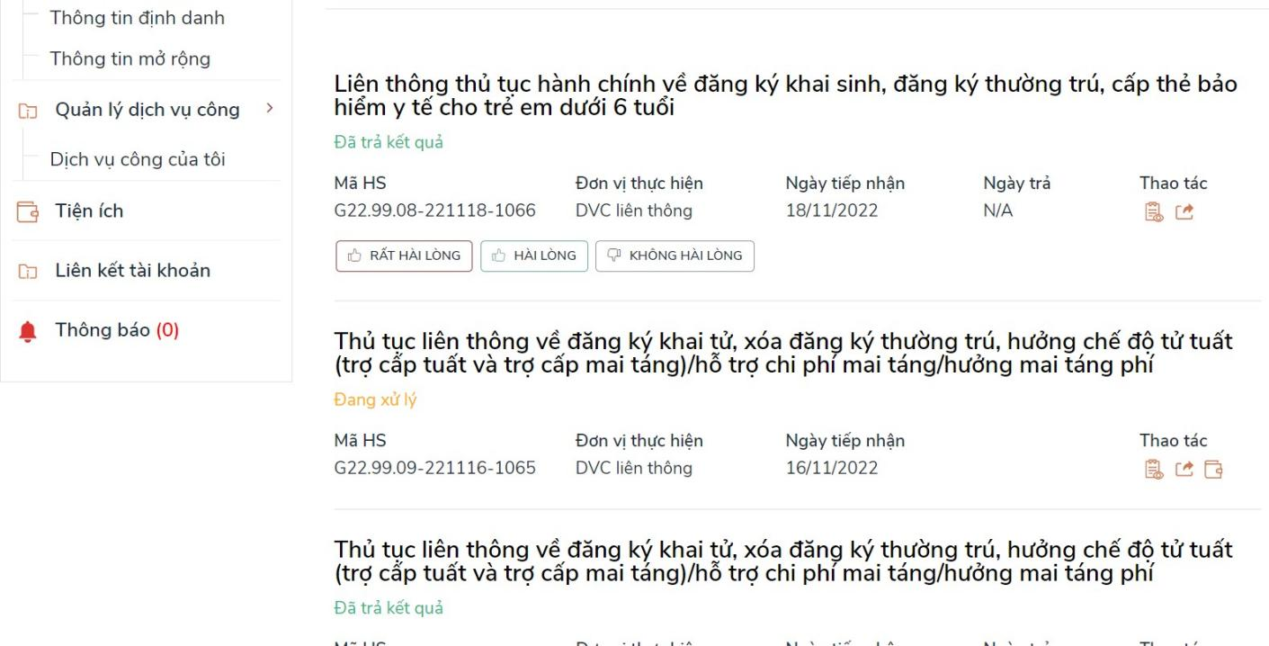
TRA CỨU HỒ SƠ
Thực hiện tra cứu

Slide 48
TRA CỨU HỒ SƠ
Thực hiện tra cứu
- Nhập các thông tin cần tìm kiếm
- Nhấn nút Tìm kiếm

Slide 49
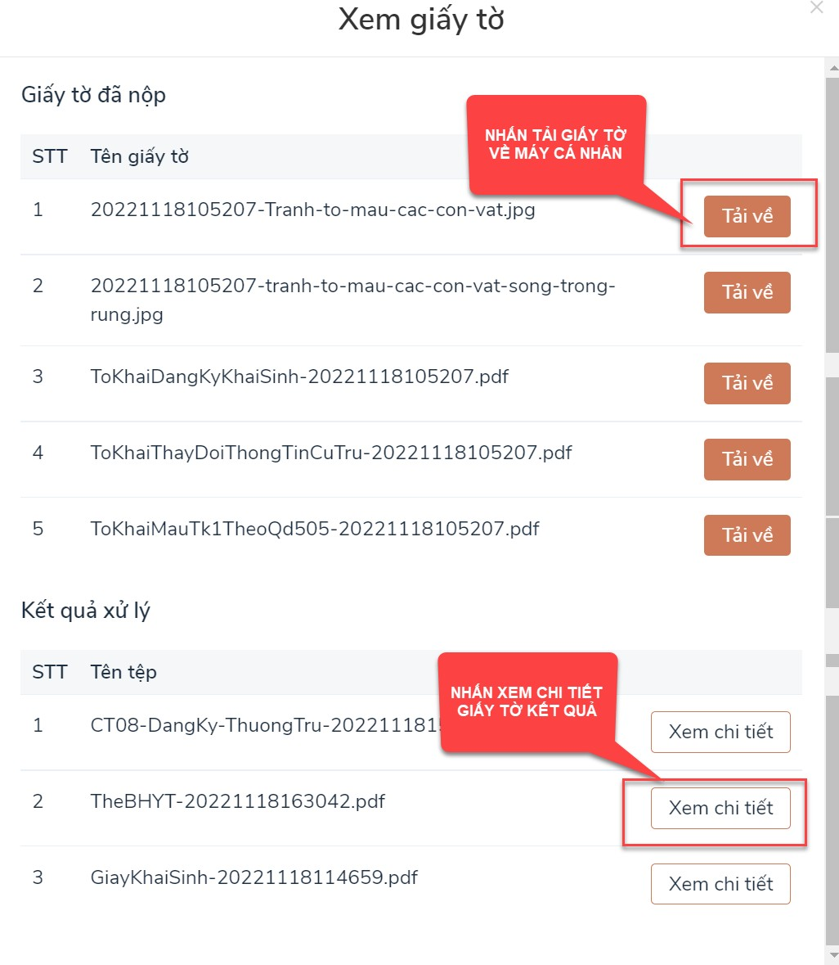
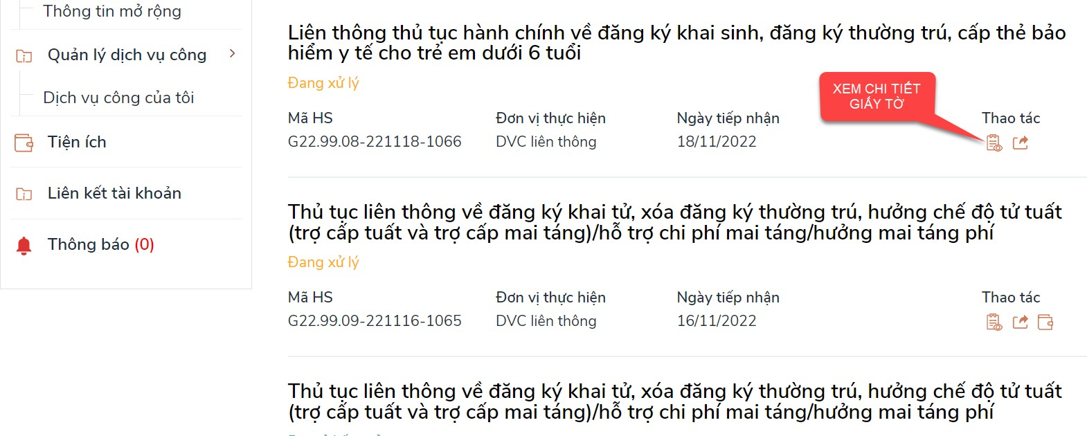
TRA CỨU HỒ SƠ
Xem chi tiết giấy tờ hồ sơ đã nộp, giấy tờ kết quả
Xem nội dung giấy tờ

Slide 50
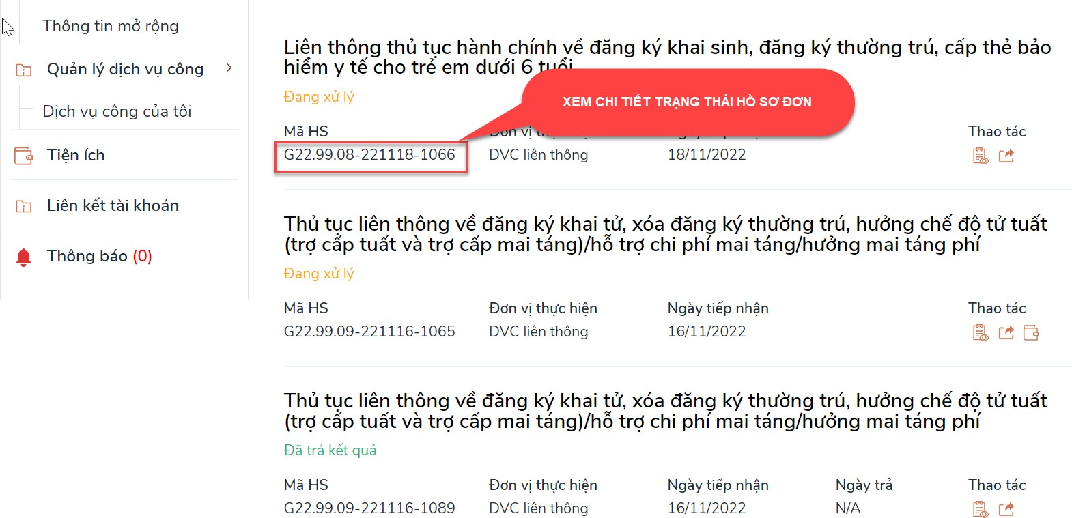
TRA CỨU HỒ SƠ
Xem chi tiết trạng thái hồ sơ đơn

Slide 51
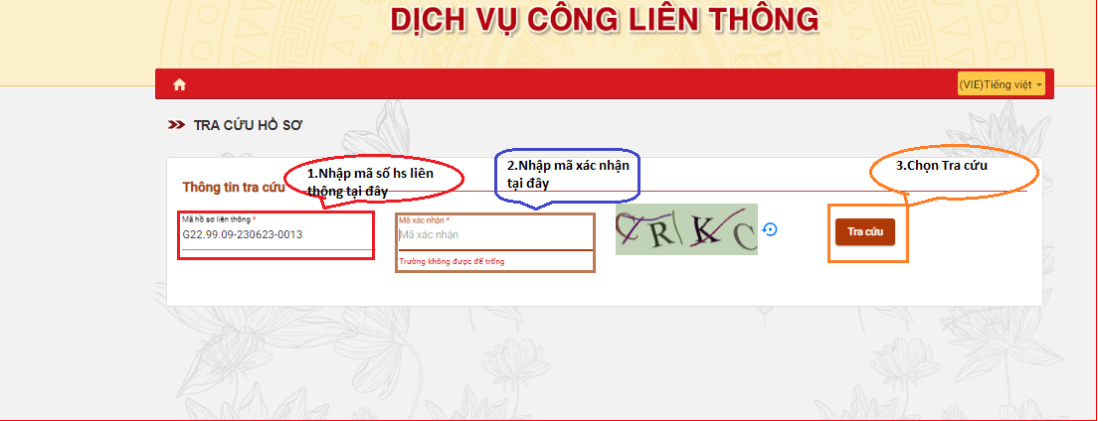
TRA CỨU HỒ SƠ
Tra cứu trạng thái hồ sơ từ Dịch vụ công liên thông
Thực hiện tra cứu

Slide 52
CỤC CẢNH SÁT QLHC VỀ TTXH
TRUNG TÂM DỮ LIỆU QUỐC GIA VỀ DÂN CƯ
XIN CHÂN THÀNH CẢM ƠN

